Slide 1
第3章 放大电路基础
3.1 放大电路的基本概念
3.2 共发射极放大电路
3.3 放大电路的分析方法
3.4 用H参数小信号模型分析共发射基本放大电路
3.5 稳定静态工作点的放大电路
3.6共集电极电路和共基放大电路
3.7 放大电路的频率响应
3.8 场效应管放大电路
3.9 多级放大电路
3.10 放大电路主要性能指标
Notes:
本章是本教材的重点内容之一，内容多。
重点：放大电路的动静态分析方法；差动放大电路；互补功率放大电路
难点：放大电路的微变等效电路分析方法；射极跟随器；多极放大电路的动态分析；差动放大；

Slide 2
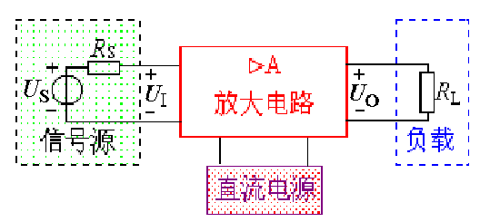
3.1 放大电路的基本概念
1.放大电路主要用于放大微弱信号，输出电压或电流在幅度上得到了放大，输出信号的能量得到了加强。
2.输出信号的能量实际上是由直流电源提供的，只是经过三极管的控制，使之转换成信号能量，提供给负载。

Slide 3
放大元件i_{C}=βi_{B}，工作在放大区，要保证集电结反偏，发射结正偏。
3.2 共发射极放大电路
+V_{CC}
3.2.1 共射基本放大电路的构成
R_{C}
C₁
T
C₂
R_{b}
R_{L}
u_{o}
输出
输入
u_{i}
V_{BB}
参考点
阻容耦合共射放大电路

Slide 4
共射放大电路组成
使发射结正偏，并提供适当的静态工作点I_{B}和U_{BE}。
+V_{CC}
R_{C}
C₂
T
C₁
R_{b}
R_{L}
基极电源与基极电阻
V_{BB}

Slide 5
集电极电源，为电路提供能量。并保证集电结反偏。
+V_{CC}
R_{C}
C₂
C₁
T
R_{b}
R_{L}
V_{BB}

Slide 6
共射放大电路
集电极电阻，将变化的电流转变为变化的电压。
+V_{CC}
R_{C}
C₂
C₁
T
R_{b}
R_{L}
V_{BB}

Slide 7
作用：隔直通交隔离输入输出与电路直流的联系，同时能使信号顺利输入输出。
耦合电容：
电解电容，有极性，
大小为10μF~50μF
+V_{CC}
R_{C}
C₂
C₁
+
+
T
R_{b}
R_{L}
u_{o}
u_{i}
V_{BB}

Slide 8
单电源供电
+V_{CC}
R_{C}
C₂
C₁
T
可以省去
R_{b}
R_{L}
V_{BB}

Slide 9
单电源供电
+V_{CC}
R_{C}
R_{b}
C₂
C₁
T
R_{L}

Slide 10
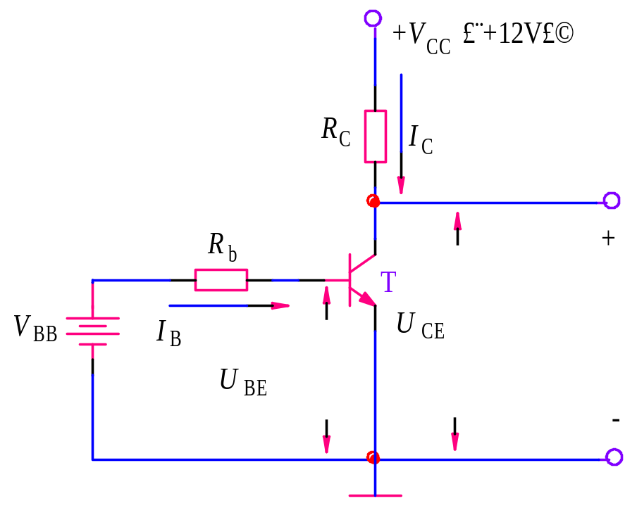








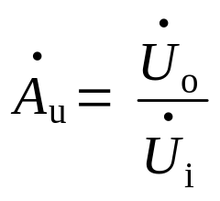
3.2.2 共射基本放大电路的工作原理
三极管工作在放大区：
发射结正偏，
集电结反偏。
放大原理：
→△U_{BE}
→△I_{B}
→△I_{C}（β△I_{B}）
→△U_{CE}（Vcc-△I_{C}×R_{c}）
→
直接耦合共射放大电路
电压放大倍数：

Slide 11
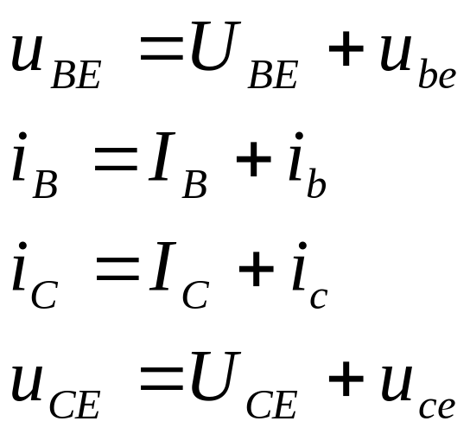
u_{i}
+V
CC
O
t
R
C
I
C
i_{B}
R
b
3
+
I_{BQ}
1
T
+
u_{i}
₋
2
u_{o}
I
B
U
CE
O
U
t
BE
i_{C}
-
I_{CQ}
O
u_{CE}
t
U_{CEQ}
O
u_{o}
t
O
t

Slide 12
3.3 放大电路的分析方法
3.3.1静态和动态
分析三极管电路的基本思想和方法
基本思想
非线性电路经适当近似后可按线性电路对待，利用叠加定理，分别分析电路中的交、直流成分。
3.3.2直流通路和交流通路
直流通路(u_{i} = 0)分析静态。
交流通路(u_{i} ≠ 0)分析动态，只考虑变化的电压和电流。
画直流通路原则： 画交流通路原则：
电容对直流 1. 固定不变的电压源都视为短路；
信号视为开路。 2. 固定不变的电流源都视为开路；
3. 电容对交流信号视为短路。

Slide 13
3.3.3 放大电路的静态分析
放大电路没有输入信号(u_{i} = 0)时的工作状态称为静态。
静态分析的任务是根据电路参数和三极管的
特性确定静态值（直流值）U_{BE}、I_{B}、 I_{C} 和U_{CE}。
可用放大电路的直流通路来分析。

Slide 14
1.近似估算法（公式计算法）
第一步：画出放大电路的直流通路
+V_{CC}
R_{b}
R_{C}
C₂
C₁
开路
开路
R_{L}

Slide 15
+V_{CC}
直流通道
R_{b}
R_{C}
第二步：用估算法计算放大器的静态工作点
（ I_{B}、U_{BE}、I_{C}、U_{CE}）

Slide 16
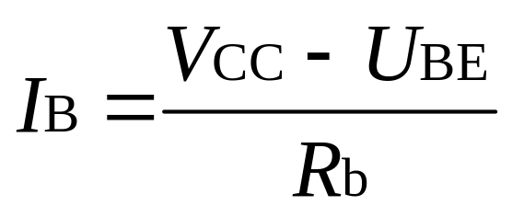
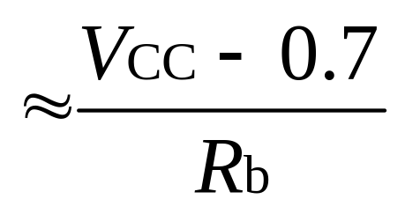
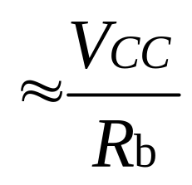
（1）估算I_{B}（ U_{BE} ≈ 0.7V)
+V_{CC}
R_{b}
R_{C}
I_{B}
U_{BE}
R_{b} 称为偏置电阻，
I_{B} 称为偏置电流。

Slide 17

（2）估算U_{CE}、I_{C}
+V_{CC}
R_{b}
R_{C}
I_{C}= βI_{B}
I_{C}
U_{CE}

Slide 18
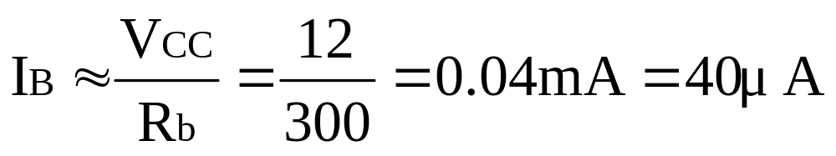
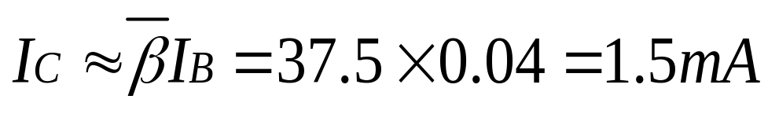
+V_{CC}
例：用估算法计算静态工作点。
R_{b}
R_{C}
已知：V_{CC}=12V，R_{C}=4KΩ，
R_{b}=300K Ω，β=37.5。
解：
U_{BE} ≈ 0.7V

请注意电路中I_{B}和I_{C}的数量级

Slide 19
2. 图解分析法
(I_{B},U_{BE}) 和( I_{C},U_{CE} )分别对应于输入输出特性曲线上的一个点称为静态工作点。
I_{B}
I_{C}
Q
I_{C}
I_{B}
I_{B}
Q
U_{BE}
U_{CE}
U_{BE}
U_{CE}

Slide 20
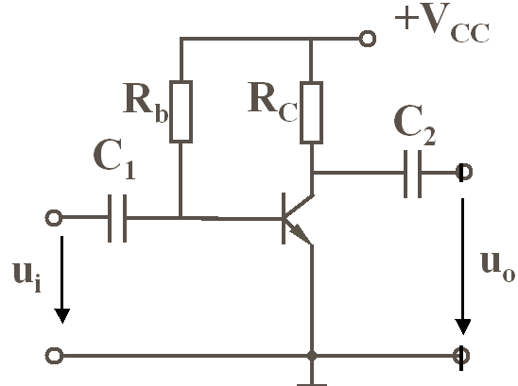
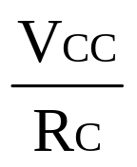
作出直流负载线
I_{C}
Q
静态I_{C}
I_{B}
由估算法求出I_{B}，I_{B}对应的输出特性与直流负载线的交点就是工作点Q
U_{CE}
V_{CC}
静态U_{CE}
直流负载方程：U_{CE} = V_{CC} – I_{C}R_{C}
横轴及纵轴上的两个特殊点(Vcc, 0)和(0, Vcc/Rc) 。

Slide 21
【例3.1】
直流负载线和Q点如图所示，求Vcc、Rb、Rc。
解：由图可知Vcc=20V,
Ic=Vcc/Rc=10mA
所以 Rc=Vcc/Ic
=20V/10mA=2kΩ
Rb=(Vcc-V_{BE})/I_{B}
=(20-0.7)/(25*10⁻⁶)
=772kΩ
I_{C}
10mA
Q
25μA
U_{CE}
20V

Slide 22
3.3.4 放大电路的动态分析—
图解分析法
1. 图解步骤
先根据输入信号电压ui在输入特性图上画出i_{b}的波形，然后根据i_{b}的变化在输出特性图上画出对应的i_{c}和u_{ce}的波形。
I_{C}
I_{B}
i_{b}
i_{c}
i_{b}
Q
U_{BE}
U_{CE}
u_{i}

Slide 23

u_{CE}怎么变化
？
I_{C}
i_{c}
u_{CE}也沿着负载线变化
U_{CE}
U_{CE}与U_{i}反相！
u_{CE}

Slide 24
+V_{CC}
i_{C}
各点波形
R_{b}
R_{C}
C₂
C₁
－
＋
－
＋
u_{CE}
u_{o}
u_{i}
i_{B}
u_{CE}中的交流量u_{ce}的波形就是输出电压u_{o}的波形。
u_{o}比u_{i}幅度放大且相位相反。

Slide 25
2.动态工作范围和交流负载
(1)动态工作范围
放大电路的直流负载线是不变的，当i_{B}在一定范围变动时，直流负载线与输出特性曲线的交点也会随之改变。即工作点沿着直流负载线在Q’与Q’’之间移动，直线段Q’Q’’称为动态工作范围。
I_{C}
i_{c}
i_{b}
Q’
Q
Q’’
IB
Ic
0
0
U_{CE}
u_{CE}
VCE

Slide 26
(2)交流负载线
输出端接入负载R_{L}：不影响Q(静态)，影响动态。因此接负载后，不能用直流负载线描述放大电路的动态情况，必须用交流负载线来描述。
+V_{CC}
R_{b}
R_{C}
C₂
C₁
R_{L}

Slide 27

交流通路
i_{c}
u_{ce}
R_{C}
R_{L}
u_{o}
u_{i}
R_{b}
u_{ce}=-i_{c}（R_{C}//R_{L}）
= -i_{c} R_{L}
其中：

Slide 28
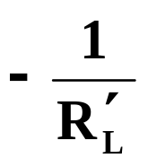
交流量i_{c}和u_{ce}有如下关系：
u_{ce}=-i_{c}（R_{C}//R_{L}）= -i_{c} R_{L}
或i_{c}=（-1/ R_{L}） u_{ce}
这就是说，交流负载线的斜率为：
交流负载线的作法：
①斜 率为-1/R'_{L} 。（ R'_{L}= R_{L}∥R_{c} ）
②经过Q点。

Slide 29
I_{C}
交流负载线
交流负载线
①斜 率为-1/R'_{L} 。
（ R'_{L}= R_{L}∥R_{c} ）
直流负载线
斜率为-1/Rc
Q
I_{B}
②经过Q点。
与横轴的交点为（IcR’L+VCE,0）
U_{CE}
V_{CC}
IcR’L
注意：
（1）交流负载线是有交流输入信号时工作点的运动轨迹。
（2）空载时，交流负载线与直流负载线重合。

Slide 30
3. Q点对输出波形的影响和Q点的选择
i_{C}
交流负载线
i_{C}
交流负载线
i_{C}
i_{C}
Q’
Q
Q’
I_{C}
i_{c}
Q’’
i_{c}
Q
I_{C}
Q’’
O
t
O
V_{CE}
u_{CE}
O
O
u_{CE}
t
V_{CE}
O
u_{CE}
O
u_{CE}
u_{ce}
t
u_{ce}
t
截止失真
饱和失真
NPN管波形失真

Slide 31
Q点选择不当引起的失真
表3.1 Q点选择不当引起的失真
在放大电路中要尽量避免使三极管工作在饱和区和截止区，否则会产生饱和失真和截止失真，失去放大作用。Q点选得过低，将产生截止失真；Q点选得过高，将产生饱和失真。
在共发射极放大电路中，Q点选择不当引起的失真可概括为表3.1。
三极管类型 | Uo与Uce关系 | 输出波形Uo
 |  | 截止失真 | 饱和失真
NPN管 | Uo=Uce | 正半周削波 | 负半周削波
PNP管 | Uo=-Uce | 负半周削波 | 正半周削波
原因 | Q点 | 过低 | 过高
 | 基极电阻Rb | 偏大 | 偏小
调整方法 |  | 减小Rb,使Q点上移 | 增大Rb,使Q点下移

Slide 32
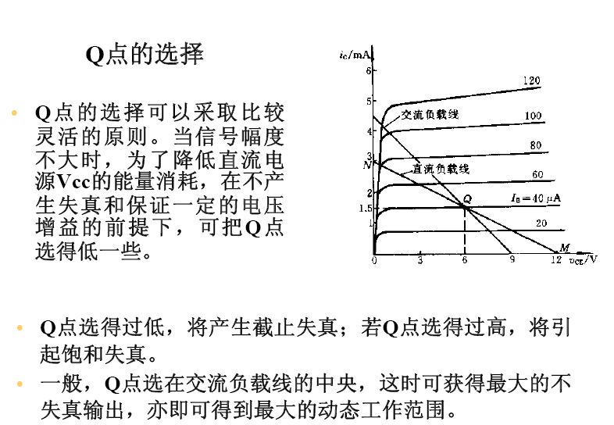

Slide 33
【例3.2】如图共发射极放大电路，已知β=50，VCES=0.7V，VBE=0.7V，AV=-100。
(1)画出直流负载线、交流负载线；
(2)求出电路最大的不失真输出电压幅值Vomax(有效值)；
(3)若输入信号为Vi=29sinωt(mV)，该电路能否正常放大该信号？
(4)为使电路具有最大的输出电压幅值，如何调整电路元件参数？电路的最大不失真输出电压幅值Vomax为多少？
+V_{CC}
R_{b}
R_{C}
12V
377K
6K
C₂
C₁
Vo
Rs
R_{L}
+
-
3K
Vs

Slide 34
解:(1)根据直流负载特性列出方程VCE=Vcc-IcRc，在输出特性图横轴及纵轴上确定两个特殊点（Vcc,0）和（0，Vcc/Rc），即可画出直流负载线。本题中该两点为（12,0）和（0,2）。
交流负载线采用两点法作图，其中一点选Q点，可计算得到：
IB=(Vcc-VBE)/Rb
=(12-0.7)/377=30μA
Ic=βIB=50×30=1.5mA
VCE=Vcc-IcRc=12-1.5×6
=3V
再计算ACLL上于横轴的交点：
VCE+ICR’L=3+1.5×(6//3)
=6V
ic(mA)
3
ACLL
Q
2
1
DCLL
VCE
V_{CC} (V)
0
3
6
9
12
VCES
ICR’L

Slide 35

(2)电路输出电压幅值Vomax可由交流负载线上Q点两侧线段在横轴上的投影决定。Vi的正半周输出峰值电压受到饱和失真限制，其值为VCEQ-VCES；Vi的负半周输出的峰值电压受到截止失真的限制，其值为ICR’L。电路最大的不失真输出电压幅值Vomax应取上述两个值中数值小的一个，除以 即为有效值。因此
Vomax = min[(VCEQ-VCES)，(ICR’L)]/ =min[(3-0.7),(1.5*(6//3))]/
=2.3/ = 1.63V
(3)若输入信号为Vi=29sinωt(mV)，则该电路输出信号幅值应为：
Vom=(29*100)/ mV=2.05V
由于Vom超出了Vomax，因此不能正常放大该信号，将产生失真。由(2)可知出现的是饱和失真。
(4)为了克服饱和失真，必须降低Q的位置。
为了使电路具有最大的输出电压幅值，应该使Q点位于交流负载线的中央。
即： VCEQ-VCES = ICR’L 可得 Vcc-IcRc-VCES = IC(Rc//RL)
Ic=(Vcc-VCES)/(Rc+ Rc//RL)=(12-0.7)/(6+6//3)=1.4125mA
此时 Rb=(Vcc-VBE)/IBQ= (Vcc-VBE)/(ICQ /β)=(12-0.7)/(1.4125/50)=400kΩ
因此，只要将Rb增大到400kΩ，可以得到最大不失真输出电压幅值：
Vomax= ICR’L / =1.4125*2/1.414=2.825/1.414V=1.998V

Slide 36
3.3.5 放大电路的动态分析----
小信号模型法
BJT的小信号建模
建立小信号模型的意义
由于三极管是非线性器件，这样就使得放大电路的分析非常困难。建立小信号模型，就是将非线性器件做线性化处理，从而简化放大电路的分析和设计。
建立小信号模型的思路
当放大电路的输入信号电压很小时，就可以把三极管小范围内的特性曲线近似地用直线来代替，从而可以把三极管这个非线性器件所组成的电路当作线性电路来处理。

Slide 37
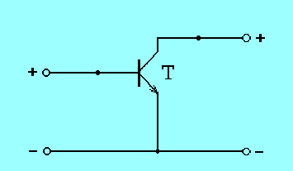


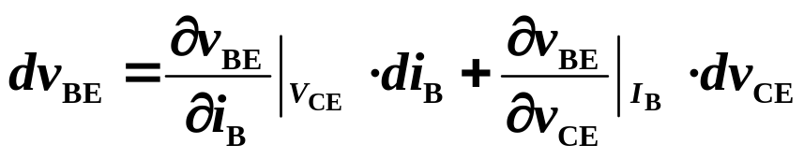
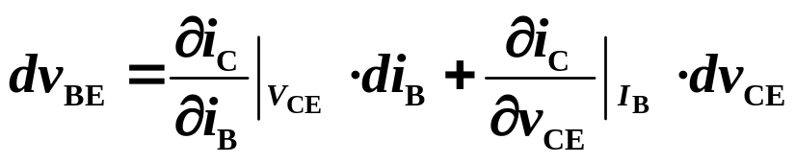
1. H参数的引出
c
i_{C}
i_{B}
对于BJT双口网络，我们已经知道输入输出特性曲线如下：
b
v_{CE}
v_{BE}
i_{B}=f(v_{BE})⏐ _{vCE=const}
e
i_{C}=f(v_{CE})⏐ _{iB=const}
BJT双口网络
可以写成：
在小信号情况下，对上两式取全微分得
用小信号交流分量表示
v_{be}= h_{ie}i_{b}+ h_{re}v_{ce}
i_{c}= h_{fe}i_{b}+ h_{oe}v_{ce}

Slide 38

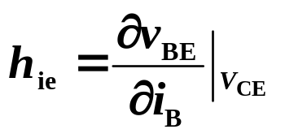
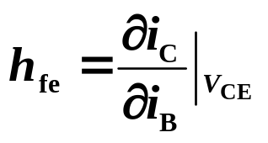
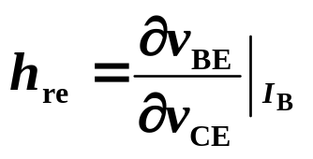
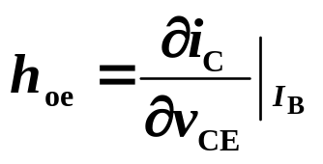
1. H参数的引出
v_{be}= h_{ie}i_{b}+ h_{re}v_{ce}
其中：
i_{c}= h_{fe}i_{b}+ h_{oe}v_{ce}
输出端交流短路时的输入电阻；
输出端交流短路时的正向电流传输比或电流放大系数；
输入端交流开路时的反向电压传输比；
输入端交流开路时的输出电导。
四个参数量纲各不相同，故称为混合参数（H参数）。

Slide 39
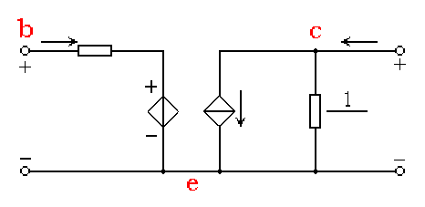
3. H参数小信号模型
c
i_{C}
i_{B}
b
v_{CE}
v_{BE}
e
• H参数都是小信号参数，即微变参数或交流参数。
• H参数与工作点有关，在放大区基本不变。
• H参数都是微变参数，所以只适合对交流信号的分析。
根据
v_{be}= h_{ie}i_{b}+ h_{re}v_{ce}
i_{c}= h_{fe}i_{b}+ h_{oe}v_{ce}
BJT双口网络
可得小信号模型
i_{b}
h_{ie}
i_{c}
v_{be}
h_{re}v_{ce}
h_{fe}i_{b}
v_{ce}
h_{oe}
BJT的H参数模型

Slide 40
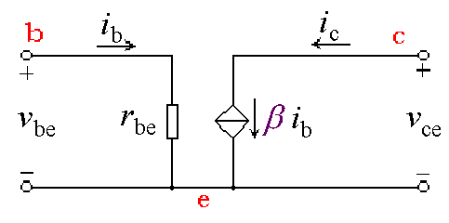
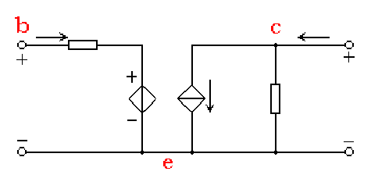
4. 模型的简化
一般采用习惯符号
i_{b}
i_{c}
• β i_{b} 是受控源 ，且为电流控制电流源(CCCS)。
• 电流方向与i_{b}的方向是关联的。
h_{ie}
即 r_{be}= h_{ie} β = h_{fe}
u_{T} = h_{re} r_{ce}= 1/h_{oe}
v_{be}
h_{re}v_{ce}
h_{fe}i_{b}
v_{ce}
h_{oe}
则BJT的H参数模型为
• u_{T}很小，一般为10⁻³∼10⁻⁴ ，
• r_{ce}很大，约为100kΩ。故一般可忽略它们的影响，得到简化电路
i_{b}
r_{be}
i_{c}
v_{be}
u_{T} v_{ce}
β i_{b}
r_{ce}
v_{ce}

Slide 41
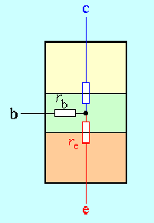
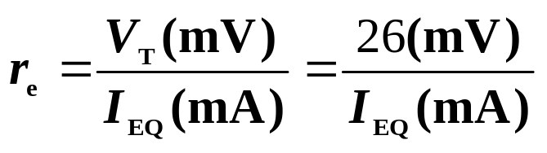
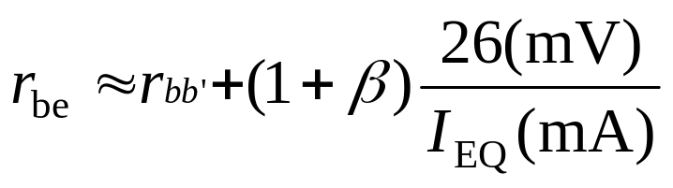
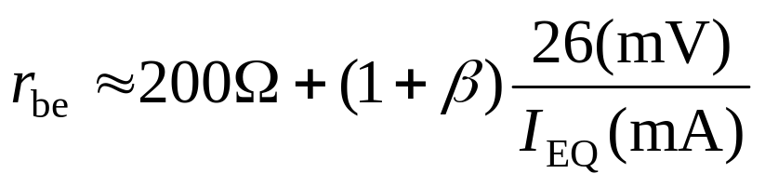
5. H参数的确定
• β 一般用测试仪测出；
• r_{be} 与Q点有关，可用图示仪测出。
一般也用公式估算 r_{be}
r_{be}= r_{bb’} + (1+ β ) r_{e}
其中对于低频小功率管 r_{bb’}≈200Ω
而
(T=300K)
则
或

Slide 42
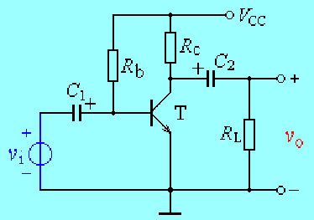
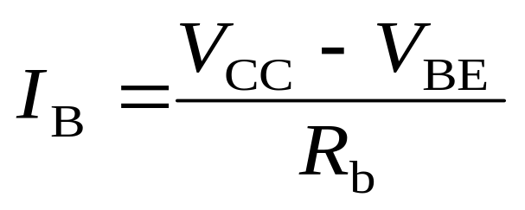
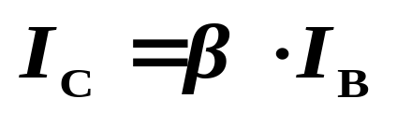

3.4 用H参数小信号模型分析共发射极基本放大电路
1. 利用直流通路求Q点
共射极放大电路
一般硅管V_{BE}=0.7V，锗管V_{BE}=0.3V，β 已知。

Slide 43
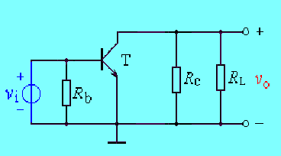
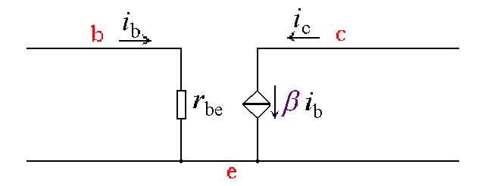
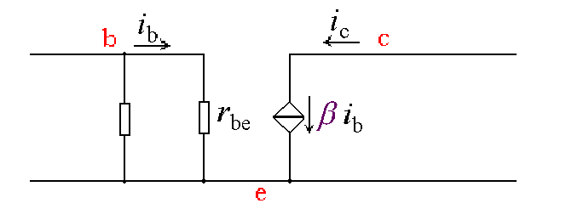
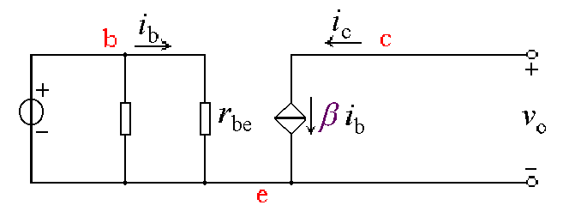
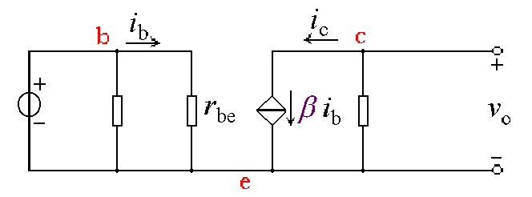
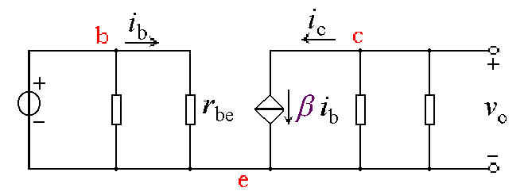

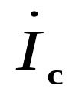


2. 画出小信号等效电路
i_{c}
+
v_{ce}
-
共射极放大电路
交流通路
v_{i}
v_{i}
v_{i}
R_{b}
R_{b}
R_{b}
R_{c}
R_{L}
R_{b}
R_{c}
H参数小信号等效电路

Slide 44
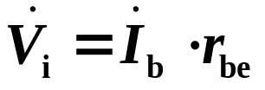
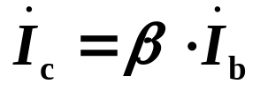
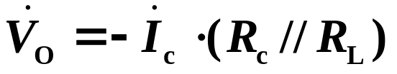
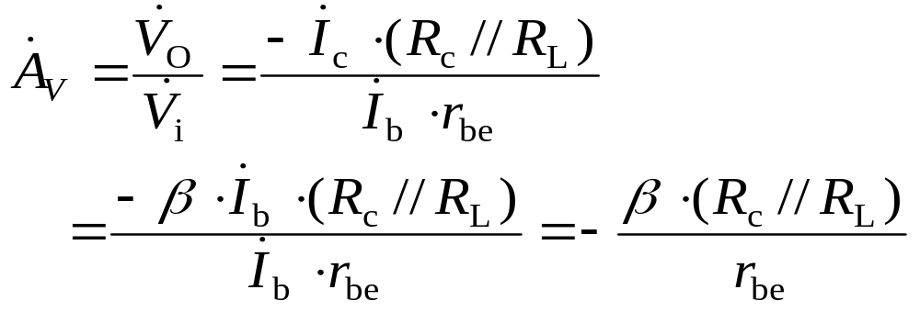
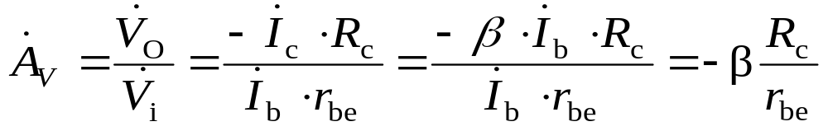
3. 求电压增益
v_{i}
R_{b}
R_{c}
R_{L}
根据
则电压增益为
（可作为公式）
如放大电路输出端开路（未接负载），则

Slide 45

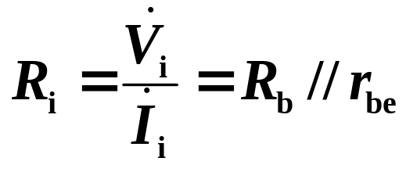
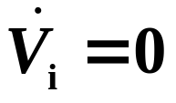
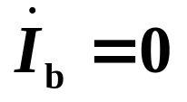
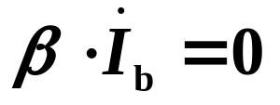

4. 求输入电阻
R_{b}
R_{c}
R_{L}
R_{b}
R_{c}
R_{L}
R_{i}
R_{o}
5. 求输出电阻
令
所以
R_{o} = R_{c}

Slide 46
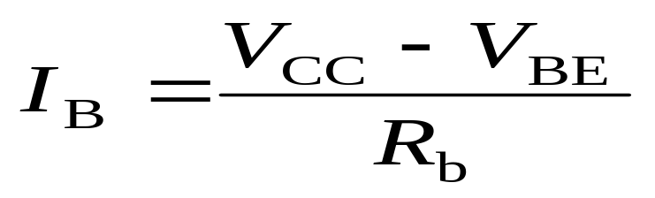
+V_{CC}
例3.3
R_{b}
R_{C}
12V
如图电路，若已知BJT在Q点上的β=100，rbb’=200Ω ,试确定静态工作点，计算电压增益Av、输入电阻Ri和输出电阻Ro (三极管为硅材料) 。
470K
3K
+
-
C₂
C₁
10uF
10uF
Vo
Vi
解：
= (12V-0.7V)/470KΩ=24.04uA
Ic=βIB= 100×24.04uA=2.404mA≈IE
VCE=Vcc-IcRc= 12-2.404mA×3KΩ=4.788V
rbe=rbb’+(1+β)26mV/IE= 200+101×26/2.404=1.292KΩ
Av=-βRc/rbe= -100×3/1.292= -232
Ri≈rbe= 1.292KΩ, Ro=Rc=3KΩ

Slide 47
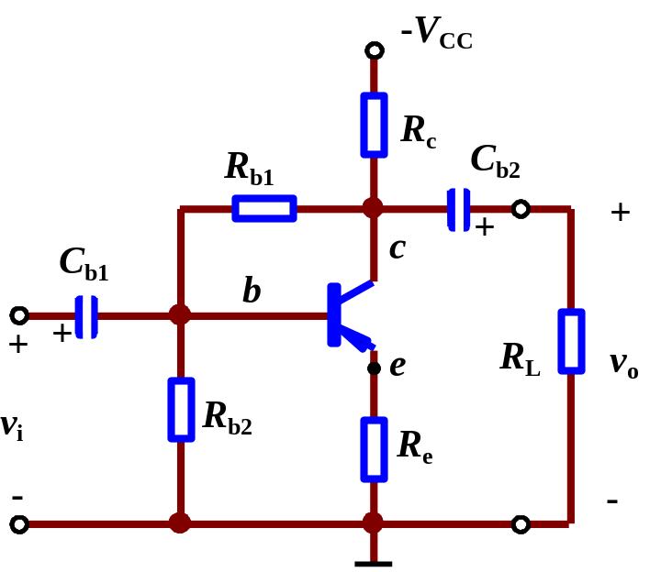
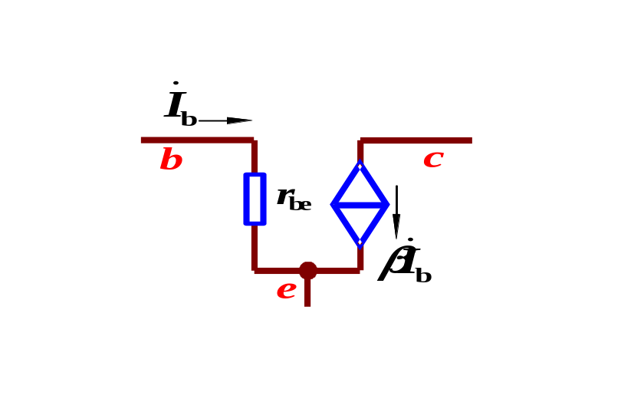
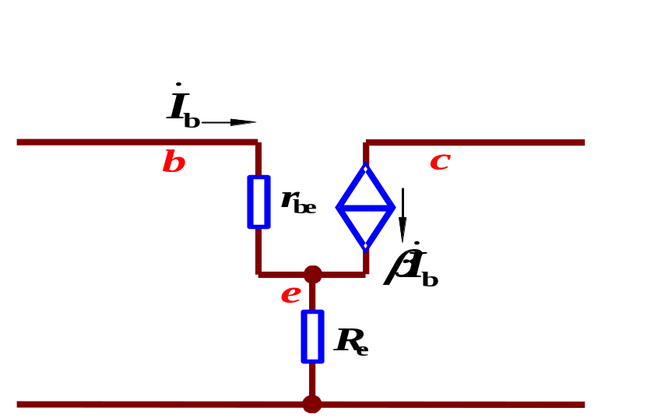




练习1
1. 电路如图所示。试画出其小信号等效模型电路。
解：

Slide 48











练习2
2. 放大电路如图所示。试求：（1）Q点；（2）
、
、
已知β=50。
。
（1）
解：
（2）

Slide 49

３.5 稳定静态工作点的放大电路
问题的提出——
单管共射放大电路存在的问题
实验中出现的现象

Slide 50




当环境温度发生变化时

Slide 51
3.5.1 温度对工作点的影响
1.温度对晶体管参数的影响
T↑→I_{CBO}↑,温度每升高10ºC, I_{CBO}↑一倍
T↑→U_{BE}↓,温度每升高1ºC, U_{BE}↓2.2mv
  T↑→β↑,温度每升高1ºC,Δβ/β ↑ 0.5—1%

Slide 52
2.温度对静态工作点的影响
I_{CQ}=βI_{BQ}+(1+β) I_{CBO}
I_{BQ}=（Vcc- U_{BE}）/ RB → T↑→I_{CQ}↑→Q↑→饱和失真
3 工作点上移时输出波形分析

Slide 53
“Q”过高引起饱和失真
集电极临界
饱和电流
i_{C}
i_{C}
I_{CS}
Q
静态是基础，动态是目的
V ′_{CC}
O
t O
u_{CE}
O
t
u_{CE}
NPN 管：
底部失真为饱和失真。
不接负载时，交、直流负载线重合

Slide 54

3.5.2 分压式偏置电路
稳定静态工作点的措施
1.电路组成
特点：RB1—上偏流电阻、RB2—下偏流电阻、
R_{E}—发射极电阻 共发射极电路

Slide 55

2.电路的静态分析和动态分析
(1)静态分析
直流通路
I_{BQ}
I_{CQ}
+
U_{BEQ}
₋
I₁
I_{EQ}
直流通路的画法

Slide 56
稳定过程（原理）
T↑→I_{CQ}↑→I_{CQ}×R_{E}↑→U_{B}固定→U_{BE}↓→I_{BQ}↓→I_{CQ}↓
若电路调整适当，可以使ICQ基本不变。
稳定的条件 U_{B}固定 U_{B}=VCC×RB2 / (RB1+RB2)
（1）I1 >> IB 硅管I1=（5--10）IBQ
锗管I1=（10--20）IBQ
（2）UB >> UBE 硅管UB=（3--5）V
锗管UB=（1--3）V

Slide 57




求Q点（I_{BQ}、I_{CQ} 、U_{CEQ}）
+V_{CC}
R_{B1}
R_{C}
I_{BQ}
I_{CQ}
+
U_{CEQ}
₋
+
U_{BEQ}
₋
R_{B2}
I₁
R_{E}
I_{EQ}
说明Q是否合适

Slide 58


(2)动态分析
求A_{U}、R_{i}、R_{O}
（一）画出放大电路的微变等效电路
1.画出交流通路

Slide 59

2.画出放大电路的微变等效电路

Slide 60
（二）计算动态性能指标
1.计算Au

Slide 61


“-”表示Uo和Ui反相。
Au的值比固定偏流放大电路小了。
进一步改进：在RE上增加旁路电容CE。

Slide 62

2.计算输入电阻
R_{i}增大。

Slide 63

3. 计算输出电阻Ro
uo在R_{E}两端的电压可以忽略不计，因此Ro≈Rc 。

Slide 64


在RE上增加旁路电容CE后的动态参数
R
'
A
=
−
β
L
u
r
be
Ro≈Rc

Slide 65
３.6 共集电极电路和
共基极电路
3.6.1 共集电极放大电路
(射极输出器)
3.6.2 共基极放大电路
3.6.3 三种基本组态放大电路的比较

Slide 66
3.6.1 共集电极放大电路
(射极输出器、射极跟随器)
一、电路组成与静态工作点
+V_{CC}
i_{c}
I_{BQ}
R_{B}
i_{i}
i_{b}
C₁
+
R_{s}
+
u_{o}
₋
+
u_{i}
–
C₂
+
u_{o}
–
+
₋
+
–
R_{S}
I_{EQ}
+
R_{B}
R_{E}
R_{L}
u_{s}
R_{E}
R_{L}
交流通路
I_{BQ} = (V_{CC} – U_{BEQ}) / [R_{B} +(1+ β ) R_{E}]
I_{CQ} = β I _{BQ}
U_{CEQ} = V_{CC} – I_{CQ} R_{E}

Slide 67
二、性能指标分析
i_{c}
i_{i}
i_{b}
R_{s}
+
u_{o}
₋
+
₋
R_{B}
R_{E}
R_{L}
交流通路
i_{i}
i_{b}
i_{c}
r_{be}
β i_{b}
R_{s}
R_{B}
R′_{L} = R_{E} // R_{L}
+
₋
+
u_{o}
₋
u_{s}
R_{E}
R_{L}
小信号等效电路

Slide 68


电压放大倍数：
≤ 1
输入电阻：

Slide 69



输出电阻：
i_{i}
i_{b}
i_{c}
i_{b}
r_{be}
r_{be}
β i_{b}
R_{s}
β i_{b}
R_{s}
R_{B}
+
u_{o}
₋
R_{B}
+
₋
u_{s} = 0
i
+
u
₋
u_{s}
R_{E}
R_{L}
R_{E}
i_{RE}
R′_{S} = R_{s} // R_{B}
i = i_{RE} – i_{b} – β i_{b}

Slide 70
A_{u} ≤ 1 输入输出同相
射极输出器特点
R_{i} 高
R_{o} 低
用途：输入级 输出级 中间隔离级

Slide 71
例 : β =120，R_{B} = 300 kΩ，r′_{bb}= 200 Ω，
U_{BEQ} = 0.7 V, R_{E} = R_{L} = R_{s} = 1 kΩ，V_{CC} = 12V。
求：“Q ”，A_{u}，R_{i}，R_{o}。
[解]
1)求 “Q”
R_{B}
+V_{CC}
I_{BQ} = (V_{CC} – U_{BE}) / [R_{B} + (1+ β ) R_{E}]
= (12 – 0.7) / [300 +121 × 1]
≈ 27 (μA)
I_{BQ}
C₁
+
+
u_{i}
–
C₂
+
u_{o}
–
+
–
R_{S}
I_{EQ}
+
u_{s}
R_{E}
R_{L}
I_{EQ} ≈ β I _{BQ} = 3.2 (mA)
U_{CEQ} = V_{CC} – I_{CQ} R_{E}
= 12 – 3.2 × 1 = 8.8 (V)

Slide 72


2)求 A_{u}，R_{i}，R_{o}
R_{be} = 200 + 26 / 0.027
≈ 1.18 (kΩ)
R_{L}′= 1 // 1 = 0.4 (kΩ)
R_{i} = 300//(1.18 ×121)
= 51.2 (kΩ)

Slide 73
3.6.2 共基极放大电路
一、 共基极放大电路
+V_{CC}
R_{B1}
R_{C}
C₃
一、求“Q”(略)
+
+
u_{o}
₋
C₁
R_{L}
+
R_{B2}
+
C₂
R_{S}
R_{E}
+
u_{s}
₋

Slide 74



二、性能指标分析
R_{S}
+
u_{s}
₋
R_{E}
R_{C}
R_{L}
i_{i}
i_{e}
i_{c}
i_{o}
R_{S}
+
u_{o}
₋
+
u_{i}
₋
i_{b}
R_{o} = R_{C}
+
u_{s}
₋
R_{E}
β i_{b}
r_{BE}
R_{C}
R_{L}
特点：
R_{i}
R′_{i}
R_{o}
1. A_{u} 大小与共射电路相同。
2. 输入电阻小，A_{us} 小。

Slide 75











3.6.3三种基本组态放大电路的比较
共集
共基
共射
电压增益：
输入电阻：
输出电阻：

Slide 76
3.7 放大电路的频率响应
3.7.1 幅频特性与相频特
将放大电路对不同频率正弦信号的稳态响应称放大电路的频率响应，简称频响或频率特性。
频率特性包括幅频特性与相频特性两部分：
幅频特性: 描写放大倍数之模与频率的关系曲线
相频特性: 描写相位与频率的关系曲线

Slide 77

3.7.2 波特图
什么是波特图
幅频响应
做图时不是用逐点描绘曲线，而是采用折线近似的方法画出的对数频率特性，通常称为波特图。就是横坐标频率f采用lgf对数刻度，这样将频率的大幅度的变化范围压缩在一个小范围内(例如用1～6代表10～106)，幅频特性的纵坐标电压增益，用分贝(dB)表示为20lgA，(当A从10倍变化到103倍时，分贝值只从20变化到60)。这样绘出的20lgA−lgf的关系曲线称为对数幅频特性。而相频特性的纵坐标相移Φ采用线性刻度，绘制出的Φ−lgf关系曲线称为对数相频特性。两者合起来，称为对数频率特性。
相频响应

Slide 78

3.7.3共发射极放大电路的频率特性
幅频特性
相频特性
共射基本放大电路

Slide 79
3.8 场效应管放大电路
三种组态：
共源、共漏、共栅
特点：
输入电阻极高， 噪声低，热稳定性好
3.8.1 FET放大电路的静态分析
3.8.2 FET放大电路的小信号模型分析法

Slide 80
3.8.1 FET放大电路的静态分析
1.直流偏置电路
(1) 自偏压方式
（N沟道耗尽型绝缘栅场效应管）
+V_{DD}
R_{D}
C₂
D
+
C₁
+
u_{o}
₋
G
+
u_{i}
₋
S
R_{G}
+
R_{S}
C_{S}

Slide 81
栅极电阻 R_{G} 的作用：
(1)为栅偏压提供通路
(2)释放栅极积累电荷
源极电阻 R_{S} 的作用：
提供负栅偏压
漏极电阻 R_{D} 的作用：
把 i_{D} 的变化变为 u_{DS} 的变化
U_{GSQ} = U_{GQ} – U_{SQ} = – I_{DQ}R_{S}

Slide 82


(2) 分压式自偏压电路
+V_{DD}
R_{D}
C₂
R_{G1}
D
C₁
+
G
S
+
u_{o}
₋
+
u_{i}
₋
R_{G3}
R_{L}
+
R_{S}
C_{S}
R_{G2}
调整电阻的大小，可获得：
U_{GSQ} > 0
U_{GSQ} = 0
U_{GSQ} < 0

Slide 83







3.8.2 FET放大电路的小信号模型分析法
交流通路
输入电阻
输出电阻
场效应管的输出电阻较高，即r_{ds}>>R_{D}
电压放大倍数
输出电压
带负载R_{L} 时

Slide 84
3.9 多级放大电路
3.9.1 多级放大电路概述
为什么要多级放大？前面我们主要研究了由一个晶体管组成基本放大电路，它们的电压放大倍数一般只有几十倍。但是在实际应用中，往往需要放大非常微弱的信号，上述的放大倍数是远远不够的。为了获得更高的电压放大倍数，可以把多个基本放大电路连接起来，组成“多级放大电路”。其中每一个基本放大电路叫做一“级”，而级与级之间的连接方式则叫做“耦合方式”。
实际上，单级放大电路中也存在电路与信号源以及负载之间的耦合问题。

Slide 85
1. 耦合方式
各级 “Q” 独立，只放大交流
信号，信号频率低时耦合电
容容抗大。
阻容
耦合
A₁
A₂
变压
器
耦合
A₁
A₂
用于选频放大器、
功率放大器等。
电路简单，能放大交、直流
信号，“Q” 互相影响，零点
漂移严重。
直接
耦合
A₁
A₂

Slide 86

2.直接耦合放大电路
（1）直接耦合的具体形式
存在两个问题：
1）第一级的静态工作点已接近饱和区。
2）由于采用同种类型的管子，级数不能太多。

Slide 87
为了解决第一个问题：可以采用如下的办法。
R
R
R
C1
C2
B1
T
U
2
u
CE1
u
T
o
1
R
i
E2
（a）
(a) 加入电阻R_{E2}

Slide 88
+V
CC
R
R
R
R
B1
C1
C2
T
T
2
u
1
o
D_{z}
i
U_{z}
u
（b）在T₂的发射极加入稳压管

Slide 89
为了解决第二个问题：可以在电路中采用不同类型的管子，即NPN和PNP管配合使用，如下图所示。
+
V
CC
R
R
R
B1
C1
E2
T
2
T
u
1
u
i
R
C2
o
利用NPN型管和PNP型管进行电平移动

Slide 90
（2）直接耦合放大电路的优缺点
优点：
（1）电路可以放大缓慢变化的信号和直流信号。由于级间是直接耦合，所以电路可以放大缓慢变化的信号和直流信号。
（2）便于集成。由于电路中只有晶体管和电阻，没有电容器和电感器，因此便于集成。
缺点：
（1）各级的静态工作点不独立，相互影响。会给设计、计算和调试带来不便。
（2）引入了零点漂移问题。零点漂移对直接耦合放大电路的影响比较严重。

Slide 91
（3）直接耦合放大电路中的零点漂移问题
1）何谓零点漂移？
2）产生零点漂移的原因
电阻，管子参数的变化，电源电压的波动。如果采用高精度电阻并经经过老化处理和采 用高稳定度的电源，则晶体管参数随温度的变化将成为产生零点漂移的主要原因。
3）零点漂移的严重性及其抑制方法
如果零点漂移的大小足以和输出的有用信号相比拟，就无法正确地将两者加以区分。因此，为了使放大电路能正常工作，必须有效地抑制零点漂移。

Slide 92
注意：为什么只对直接耦合多级放大电路提出这一问题呢？原来温度的变化和零点漂移都是随时间缓慢变化的，如果放大电路各级之间采用阻容耦合，这种缓慢变化的信号不会逐级传递和放大，问题不会很严重。但是，对直接耦合多级放大电路来说，输入级的零点漂移会逐级放大，在输出端造成严重的影响。特别时当温度变化较大，放大电路级数多时，造成的影响尤为严重。

Slide 93
抑制零点漂移的方法：
1）采用恒温措施，使晶体管工作温度稳定。需要恒温室或槽，因此设备复杂，成本高。
2）采用温度补偿法。就是在电路中用热敏元件或二极管（或晶体管的发射结）来与工作管的温度特性互相补偿。最有效的方法是设计特殊形式的放大电路，用特性相同的两个管子来提供输出，使它们的零点漂移相互抵消。这就是“差动放大电路”的设计思想。
3）采用直流负反馈稳定静态工作点。
4）各级之间采用阻容耦合。

Slide 94

3.阻容耦合放大电路
阻容耦合是通过电容器将后级电路与前级相连接，其方框图所示。
阻容耦合放大电路的方框图

Slide 95


单级阻容耦合放大电路
两级阻容耦合放大电路

Slide 96
优点：
1）各级的直流工作点相互独立。由于电容隔直流 通交流，所以它们的直流通路相互隔离、相互独立的，这样就给设计、调试和分析带来很大方便。
2）在传输过程中，交流信号损失少。只要耦合电容选得
足够大，则较低频率的信号也能由前级几乎不衰减地
加到后级，实现逐级放大。
3）电路的温漂小。
4）体积小，成本低。
缺点：
1）无法集成；
2）低频特性差；
3）只能使信号直接通过，而不能改变其参数。

Slide 97
4. 三种耦合方式放大电路的应用场合
阻容耦合放大电路：用于交流信号的放大。
直接耦合放大电路：一般用于放大直流信号或缓慢变化的信号。
变压器耦合放大电路：用于功率放大及调谐放大。
集成电路中的放大电路都采用直接耦合方式。为了抑制零漂，它的输入级采用特殊形式的差动放大电路。

Slide 98


3.9.2 多级放大电路的分析
1.多级放大电路电压增益的计算
i_{i}
R_{S}
A_{u1}
u_{o1}
A_{u2}
A_{un}
u_{i}
u_{i2}
u_{o2}
R_{L}
u_{in}
u_{o}
u_{s}
第一级
第二级
末 级
= A_{u1}·A_{u2} · · · A_{un}
A_{u1}(dB) = A_{u1} (dB) + A_{u2} (dB) + · · · + A_{un} (dB)
考虑级与级之间的相互影响，计算各级电压放大倍数时，应把后级的输入电阻作为前级的负载处理!!!

Slide 99




2.输入和输出电阻的计算
多级放大电路的输入电阻为第一级放大电路的输入电阻。
多级放大电路的输出电阻为最后一级放大电路的输出电阻。
3.多级放大电路的频率响应
当两级增益和频带均相同时，
则单级的上下限频率处的增益为
两级的增益为
即两级的带宽小于单级带宽
• 多级放大电路的通频带比
它的任何一级都窄

Slide 100
3.10 放大电路的主要性能指标
1. 增益——表征放大器的放大能力
根据放大电路输入信号的条件和对输出信号的要求，放大器可分为四种类型，所以有四种放大倍数的定义。
（1）电压放大倍数定义为: A_{U}=U_{O}/U_{I}（重点）
（2）电流放大倍数定义为: A_{I}=I_{O}/I_{I}
（3）互阻增益定义为: A_{r}=U_{O}/I_{I}
（4）互导增益定义为: A_{g}=I_{O}/U_{I}

Slide 101
2. 输入电阻R_{i}——从放大电路输入端看进去的等效电阻
i_{i}
R_{S}
输入电阻：
R_{i}
u_{S}
u_{i}
A_{u}
R_{i}=u_{i} / i_{i}
信号源
输入端
输出端
一般来说， R_{i}越大越好。
（1）R_{i}越大，i_{i}就越小，从信号源索取的电流越小。
（2）当信号源有内阻时， R_{i}越大， u_{i}就越接近u_{S}。

Slide 102

3. 输出电阻R_{o}——从放大电路输出端看进去的等效电阻。
输出端
u_{S}
~
A_{u}
R_{o}
输出端
u’_{o}

Slide 103

.
U’
输出电阻的定义：
R
=
o
o
R
=
∞
=
.
L
,
U
S
0
I’
o
输出电阻是表明放大电路带负载的能力，R_{o}越小，放大电路带负载的能力越强，反之则差。

Slide 104
4. 带宽(通频带)
放大倍数随频率变化曲线——幅频特性曲线
A
A_{m}
0.7A_{m}
3dB带宽
上限截止频率
f
f_{L}
下限截止频率
f_{H}
通频带：
f_{BW}=f_{H}–f_{L}

Slide 105

5. 非线性失真
1. 失真： 是指输出信号的波形与输入信号的波形不一样。
2. 非线性失真：由于静态工作点不合适或者输入信号过大，使放大电路的工作范围超出了三极管特性曲线上的线性范围，而引起的失真称为非线性失真，非线性失真可分为截止失真和饱和失真。
输出电压信号的高次谐波的有效值
非线性失真系数 =
基波分量的有效值

Slide 106




6. 最大输出功率
输出信号不失真的情况下能够提供的最大的输出功率

Slide 107

本章作业P83-85
3.1
3.3
3.4
3.8
3.9

